Slide 1
PROGRAMADORES CARIOCAS
PROJETO FINAL
Módulo 5 - CRUD API

Slide 2
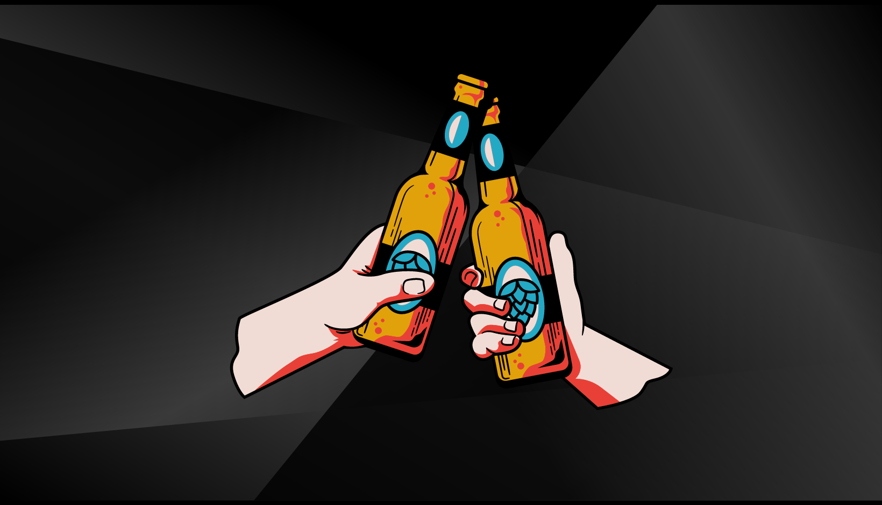

Slide 3
Depósito ZN
Utilizando o NodeJS, foi criado uma plataforma de venda de bebidas para um depósito. Através dele, você consegue adicionar produtos com imagens, informando o preço e o tipo da bebida.
As rotas desenvolvidas:
Listagem de todos os registros.
Listagem de um único registro com base em um parâmetro de rota.
Inserção de um registro.
Modificação de um registro.
Remoção de um registro.

Slide 4
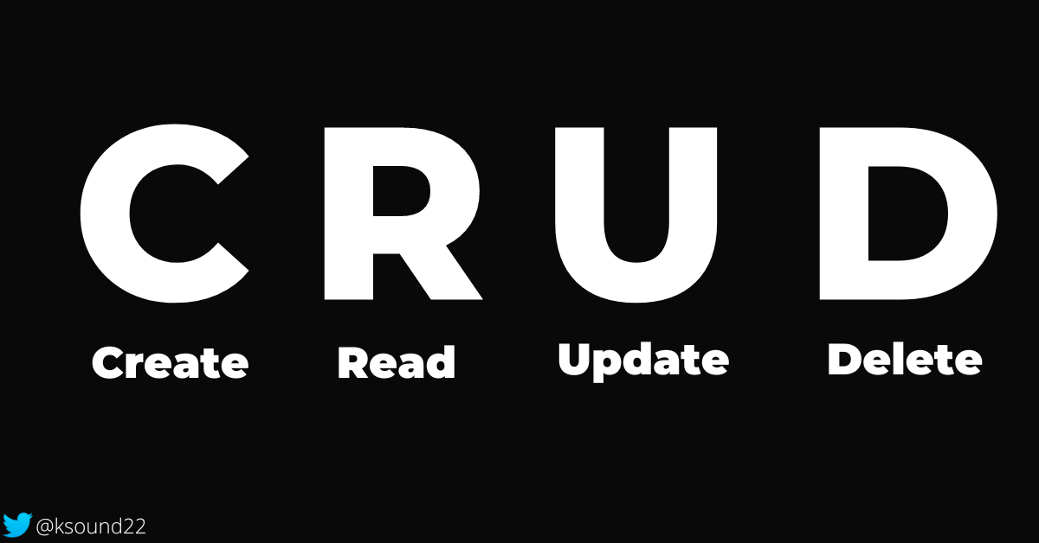
DEPÓSITO ZN

Slide 5
CRUD
Create
Trata-se do conceito de criação, registro ou cadastro de informações e dados em um determinado lugar.
Read
É o ato de consultar os dados.
Update
O conceito de update é aplicado quando você, que é dono dos dados ou tem permissão para editá-los, atualiza as informações que julgar necessárias.
Delete
Trata-se de uma ação de remoção de dados a partir do operador do sistema.

Slide 6
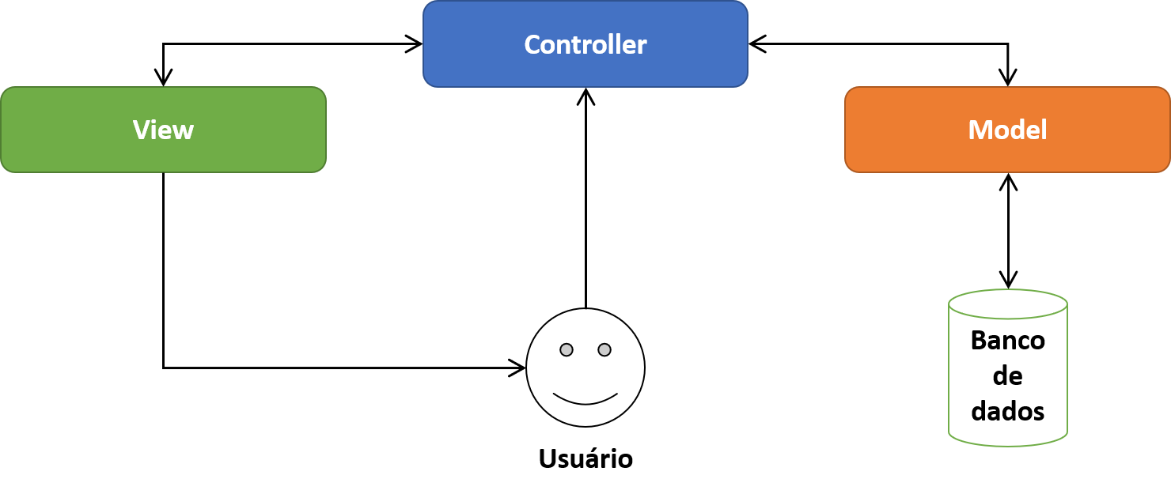
ESTRUTURA MVC
Usuário

Slide 7
● Model: A responsabilidade dos models é representar o negócio. Também é responsável pelo acesso e manipulação dos dados na sua aplicação.
● View: A view é responsável pela interface que será apresentada, mostrando as informações do model para o usuário.
● Controller: É a camada de controle, responsável por ligar o model e a view, fazendo com que os models possam ser repassados para as views e vice-versa.

Slide 8
Tecnologias utilizadas
Bcryptjs
Bootstrap
Connect-flash
Cookie-session
Cookie-parser
Express
Express-flash
Express-handlebars
Express-session
Nodemon
Nodejs
MySQL
Sequelize
Session-file-store

Slide 9
BANCO DE DADOS
DEPOSITO.SQL
Em nosso banco de dados, contém a tabela de usuários que irão realizar o cadastro de login, informando o (Nome, CPF e senha) para ter acesso único e realizar as interações no site de acordo com o seu desejo.
O usuário tem as opções de bebidas alcoólicas e não alcoólicas.
Adicionar bebida
Editar bebida
Selecionar bebida
Deletar bebida

Slide 10
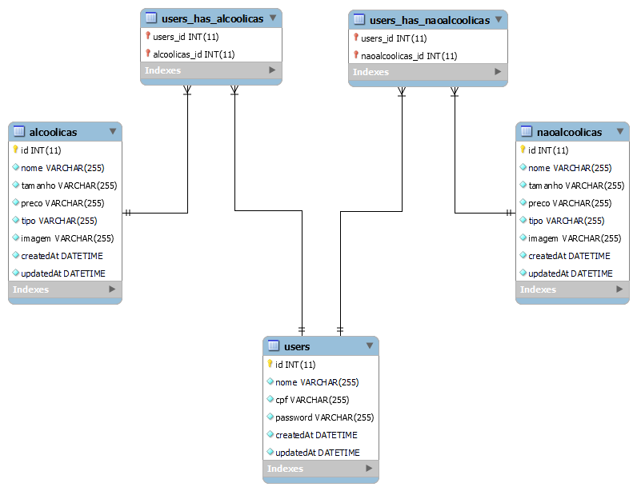
DIAGRAMA – BANCO DE DADOS

Slide 11
EQUIPE
MARCELO GOMES
HEBERT GARCIA

